Slide 1
点燃
品牌私域运营中心
全私域用户打通方案复盘
部门：运营四部
姓名：全荣
花名：天权
最专业的品牌私域运营服务商
帮你管理最有价值的用户资产

Slide 2
案例背景
项目经理的烦恼：
私域业务牵涉到的平台多，平台之间信息互相独立，用户是割裂的，很难管理
企业微信：
承载的是：
· 好友关系（群发/私聊）
· 社群关系（群发）
· 朋友圈（群发）
· 用户标签（打标/筛选）
公众号：
指服务号，承载的是：
· 官方服务窗口
· 各种客户业务入口
· 粉丝承接（消息触达）
有赞：
承载的是：
· 商品（库存/展示）
· 订单（物流/营销）
· 会员积分/会员等级
· 会员标签（打标/筛选）
公众号：
烦恼的是：
· 你关注了我，我却加不了你 · 一个月30天，我却只能跟你说4句话
· 你跟公众号聊天很傻，我在公众号跟你聊天很累
企业微信：
烦恼的是：
· 这人是公众号过来的？ · 谁在有赞那边下单了？
· 这人是不是会员？
· 搜不到昵称，怎么给他积分？
有赞：
烦恼的是：
· 你匿名登录就能下单，我搜你手机却查不到你
· 我打了一堆消费行为标签，才发现企微群发时没这些标可以选

Slide 3
案例目标
目标：打通私域各个平台的用户信息，让用户运营真正能够运营
如何解决用户信息孤岛问题？
好友关系在企微，群发触达靠企微，用户标签在企微，营销变现却要靠外挂
服务中心在公众号，业务入口在公众号，公众号却不适合对话
消费下单在有赞，会员积分在有赞，行为标签在有赞，有赞却搞不清你是哪位朋友
那么请问：
如何给一批在有赞消费了100元的来自公众号的用户群发消息让他们识别二维码去群里聊天？

Slide 4
案例关键词
关键词：互联互通
在旧石器时代，一般以手机号为标识将用户信息【逐个】【手动】串联起来
企微私聊拿到用户手机号
在SCRM导入有赞订单根据手机号匹配
根据有赞的手机号逐个查找用户并打标
在数字化时代，我们寻找更便捷高效的串联方案：
企业微信
有赞
公众号
开放平台绑定
应用、客户密钥授权
第三方授权

Slide 5
案例概述
今天的主题《如何打通私域各平台用户信息孤岛》
我们的需求：
用户的打通：各个平台的用户和标签能够互相识别，而且不是通过手动匹配，是自动识别
数据的打通：用户在各个平台的行为和统计数据能够一起监控
功能的打通：各个平台的常规管理功能可以在一个后台完成操作
之前各个平台服务商还没完成对接，现在已经实现，方法如下

Slide 6
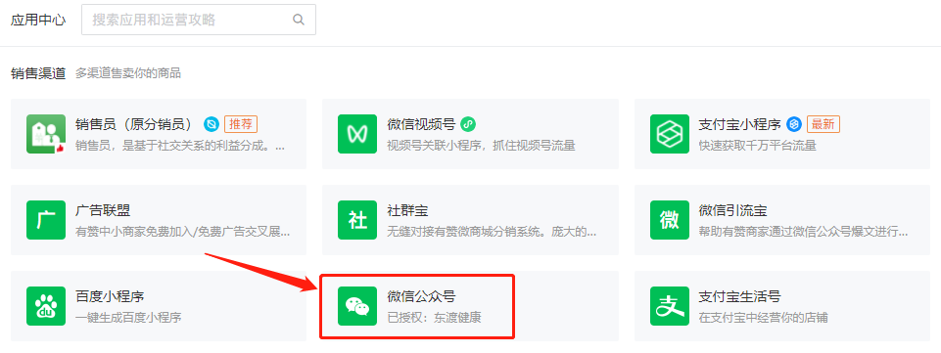
操作步骤：
STEP 1：完成有赞和公众号的打通
去到有赞应用中心-销售渠道-微信公众号（前提是先买个有赞，基础版即可）

Slide 7
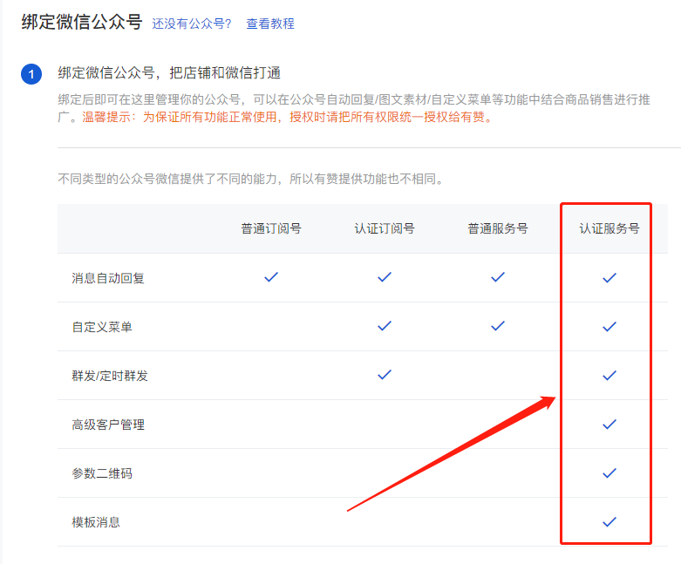
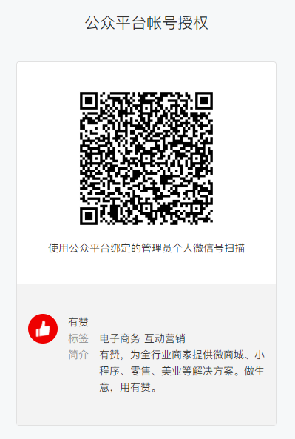
操作步骤：
STEP 1：完成有赞和公众号的打通
注意：
· 要用服务号
· 服务号要先认证
· 用管理员个微扫码

Slide 8
操作步骤：
STEP 1：完成有赞和公众号的打通【数据的打通】
绑定过程很简单，完成绑定即刻实现公众号数据对接到有赞
公众号的后台数据和消息监控基本都支持

Slide 9
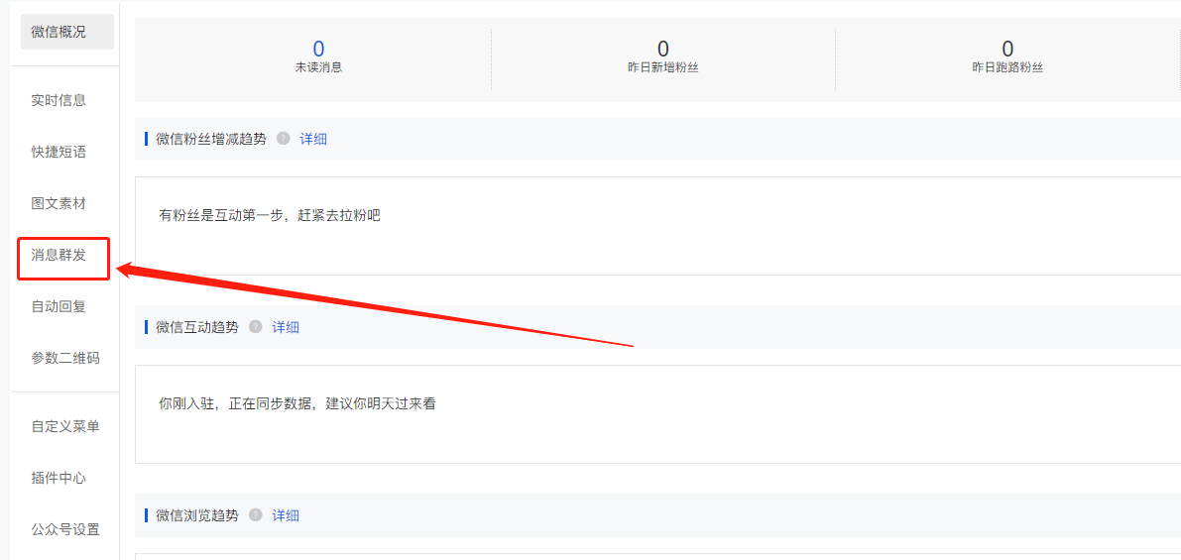
操作步骤：
STEP 1：完成有赞和公众号的打通【功能的打通】
公众号的后台管理功能也基本都支持，用户信息实际上也打通了，验证一下

Slide 10
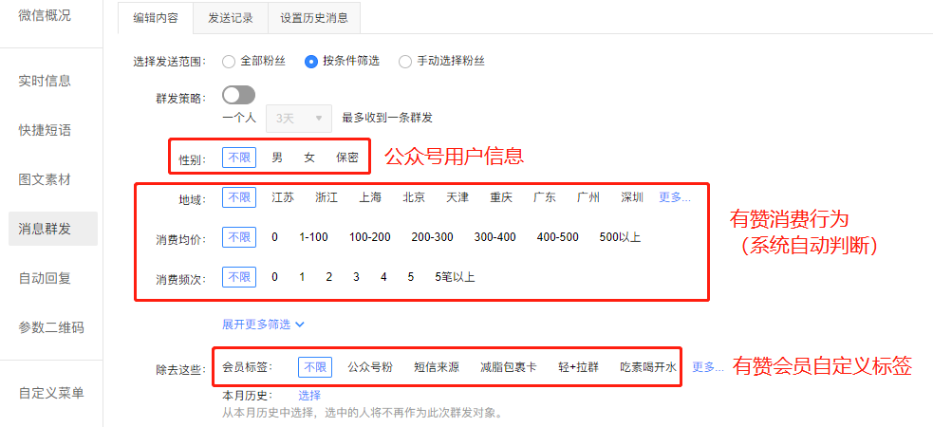
操作步骤：
STEP 1：完成有赞和公众号的打通【用户标签打通】
这里是采用公众号的消息通道对关注了公众号的用户进行群发
而这些用户在有赞的消费行为和通过客服或者营销工具打上的标签是可以作为筛选条件的

Slide 11
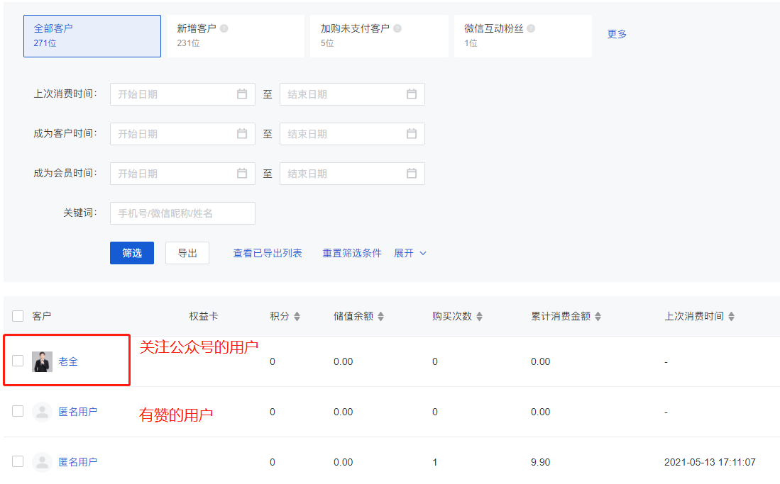
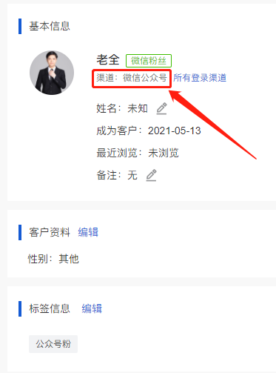
操作步骤：
STEP 1：完成有赞和公众号的打通【用户身份打通】
在用户管理界面可以看到，公众号的粉丝自动成为了有赞普通用户，而且能够识别出来源渠道
这意味着：公众号粉丝，哪怕没加企微，也能够使用有赞的积分工具和其他营销工具去维护

Slide 12
操作步骤：
STEP 1：完成有赞和公众号的打通【总结】
项目 | 打通程度 | 可执行操作
用户 | 公众号粉 = 有赞用户 微信昵称 = 有赞用户名 公众号粉会带头像和性别 | 通过有赞赋予公众号粉丝会员特权、用户积分、定向送券等等
功能 | 打通了图文素材和菜单功能 增强了自动回复功能 增加了一个消息群发 | 根据用户在有赞的消费行为对公众号用户进行筛选群发
数据 | 增粉 掉粉 访客数据打通 | 数据统计

Slide 13
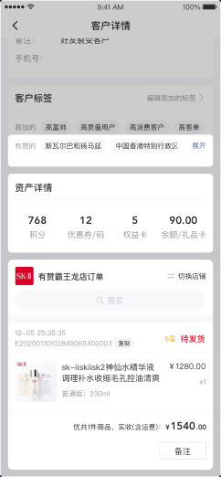
操作步骤：
STEP 2：完成有赞和企业微信的打通
有赞跟企微的打通逻辑相对复杂，有两种途径：
（1）用有赞企微助理去管理企微用户
· 是在有赞的后台操作
· 跟微伴一样的功能（其实就是微伴开发的）
· 需要公众号+企微+开放平台三方互联来识别用户
· 可以绑定有赞商城，绑定后可以在客户卡上看到他的有赞订单信息
· 用户标签是两套标签同时出现，有赞标签+企微标签
· 用有赞企微助理筛选用户时，是操作企微标签
· 用有赞商城功能筛选用户时，是操作有赞会员标签
· 两套标签目前不能交互使用

Slide 14
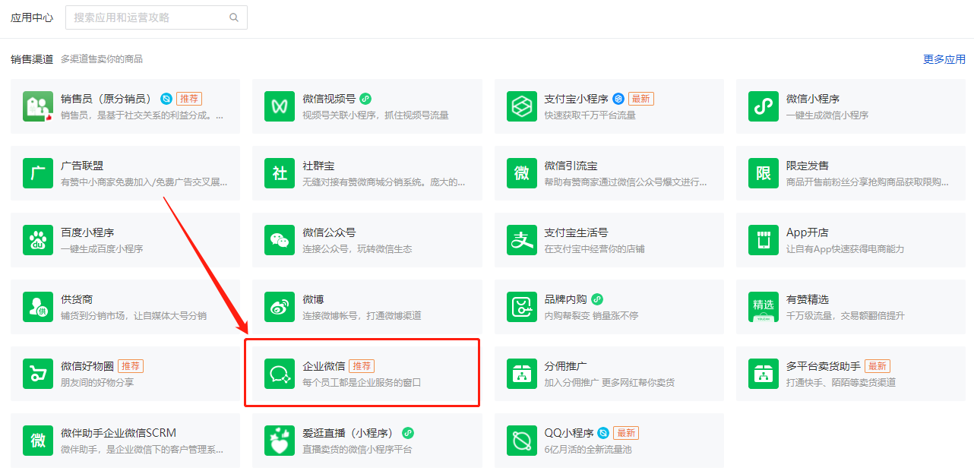
操作步骤：
STEP 2：完成有赞和企业微信的打通

Slide 15
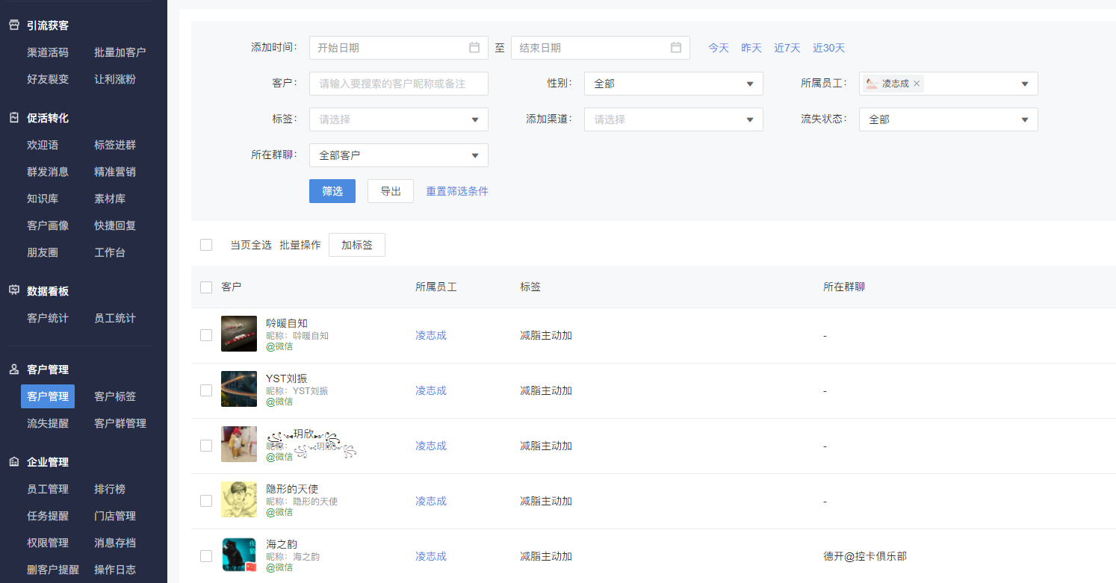
操作步骤：
STEP 2：完成有赞和企业微信的打通【绑定后的效果】
功能跟微伴助理基本无异，不过价格便宜，只要￥3800/年

Slide 16
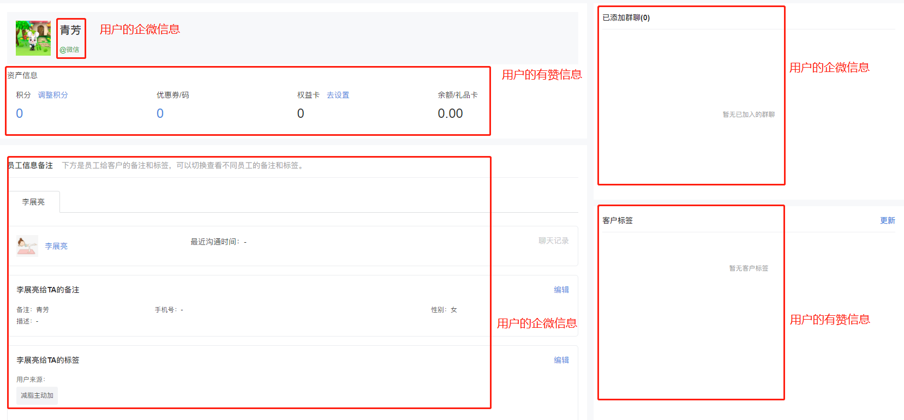
操作步骤：
STEP 2：完成有赞和企业微信的打通【绑定后的效果】

Slide 17
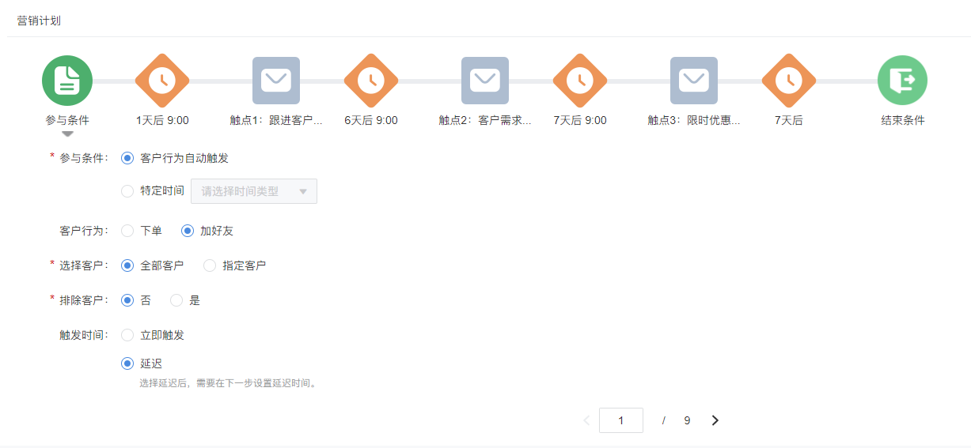
操作步骤：
STEP 2：完成有赞和企业微信的打通【绑定后的效果】
题外话：精准营销的各个模板真的非常像我们的粉丝安家流程
在点燃还没完全实现这个功能的时候可以先用这个试试

Slide 18
操作步骤：
STEP 2：完成有赞和企业微信的打通【PLAN A总结】
项目 | 打通程度 | 可执行操作
用户 | 企微用户 跟 有赞用户 借助开放平台匹配信息，但需要分开管理 用户标签也是两套各自独立 | 有赞能看到用户的部分企微信息 如入群、企微标签 但是不能合并管理，合并筛选
功能 | 有赞通过企微API实现了一些企微常用的管理管理，并提供了一些增强的功能 | 功能几乎跟微伴一样 几个特色功能： 掉粉提醒，右侧增强工具栏 门店管理、关联店铺 自动化营销模板
数据 | 增粉 掉粉数据打通 有赞消费订单数据打通 | 在企微用户信息卡看到该用户在商城的消费订单明细

Slide 19
操作步骤：
STEP 2：完成有赞和企业微信的打通
有赞跟企微的打通逻辑相对复杂，有两种途径：
（2）用微伴助理去打通有赞用户、商品和订单
· 是在微伴的后台操作
· 只有有赞商品查看和订单查询功能（因为有赞实在太庞大）
· 需要公众号+企微+开放平台三方互联来识别用户unionid
· 需要给有赞开放平台的授权，让有赞拿到unionid
· 只能管理企微标签，有赞用户标签不会同步过来

Slide 20
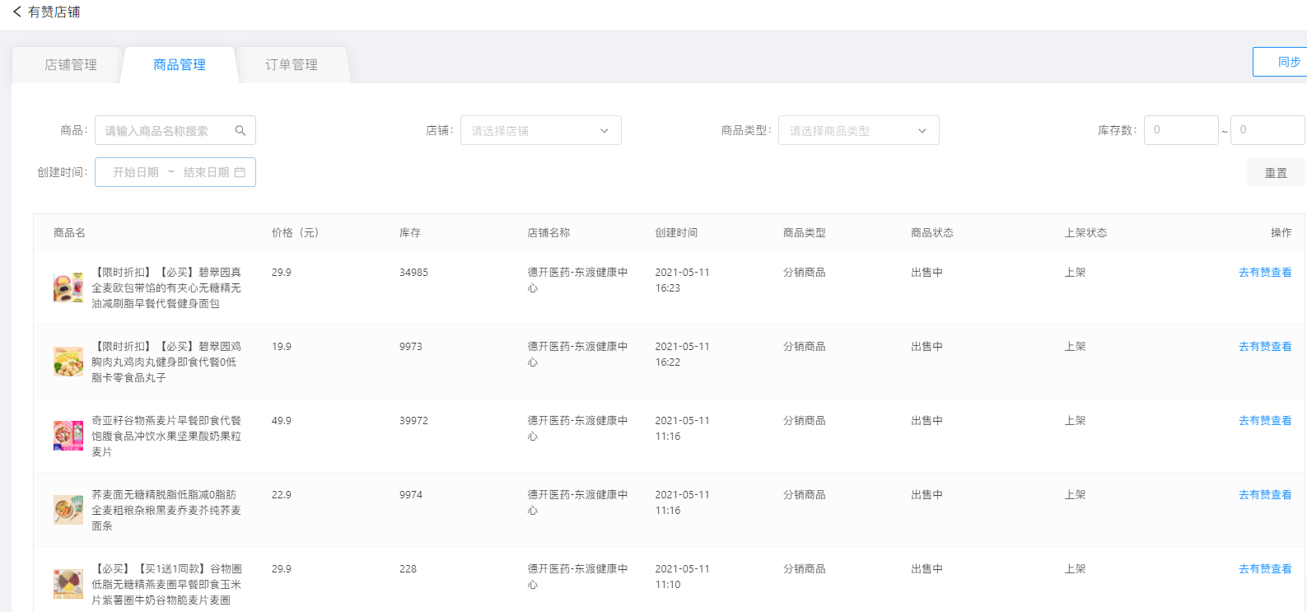
操作步骤：
STEP 2：完成有赞和企业微信的打通
商品管理目前还只能在微伴查看，做不到“管理”

Slide 21
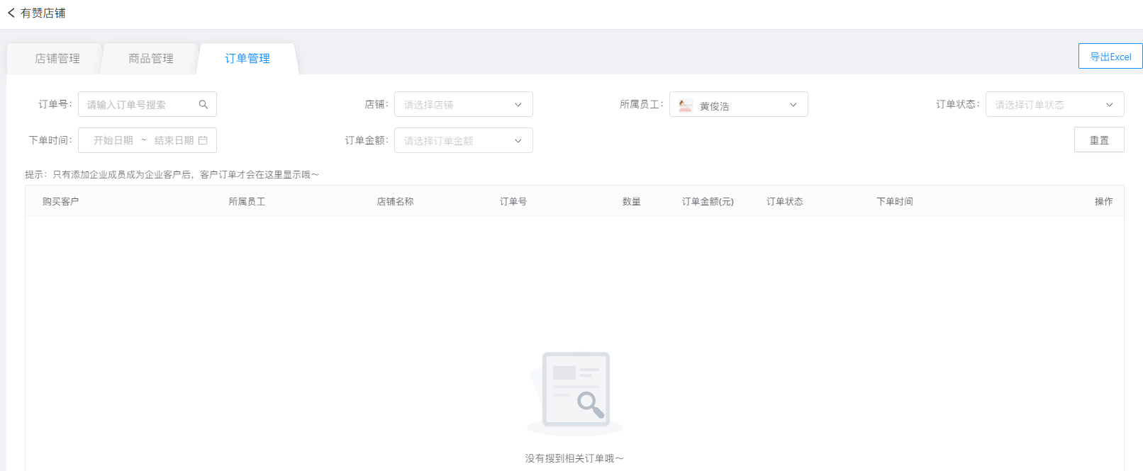
操作步骤：
STEP 2：完成有赞和企业微信的打通
能从有赞对接过来的只有简单的商品和订单信息
需要在有赞购买应用接口，￥2000/年
微伴可以只采用免费版

Slide 22
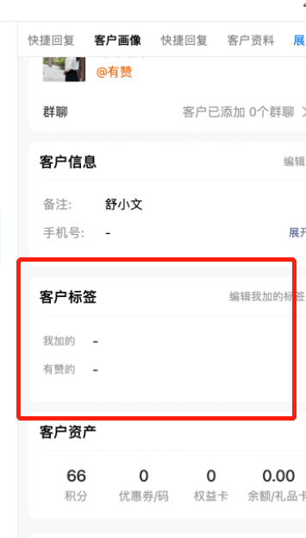
操作步骤：
STEP 2：完成有赞和企业微信的打通
至于用户标签，由于还是两套独立的标签系统
因此，完成绑定后，
在微伴客户画像工具栏，
也只是两套标签同时显示出来而已

Slide 23
操作步骤：
STEP 2：完成有赞和企业微信的打通【PLAN B总结】
项目 | 打通程度 | 可执行操作
用户 | 企微用户 跟 有赞用户 借助开放平台匹配信息， 用户标签各自独立且不互通 | 微伴能看到用户的有赞订单
功能 | 功能完全没打通 互相独立 | 无
数据 | 有赞基础的商品数据、订单数据打通 | 只能查看有赞商品信息 在企微用户信息卡看到该用户在有赞商城的消费订单明细

Slide 24
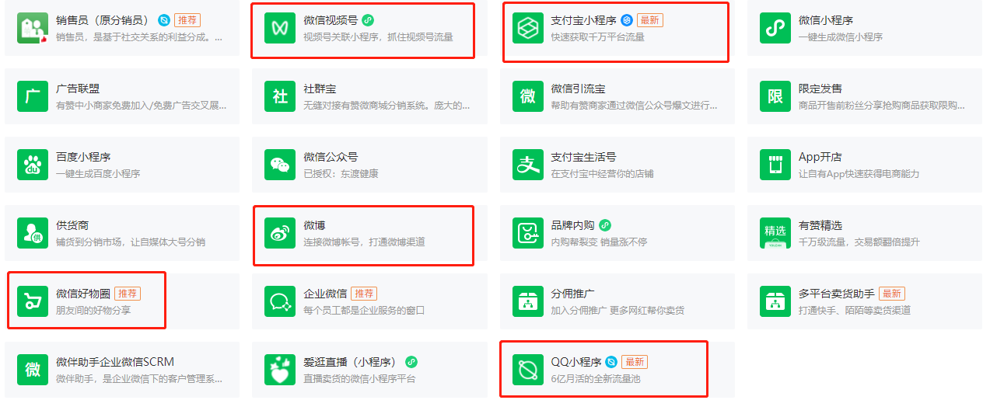
案例中亮点及可复用的点
除了这几个，其他私域平台的用户还能不能一起打通？
能，JUST DO IT !

Slide 25
案例中待优化点及改善方案
微伴没有客服中台怎么办？
带上点燃SCRM，双系统一起运行，标签都是基于企微用户标签系统，是可以同步的
企业微信标签
微伴的标签
点燃SCRM的标签
互相同步
互相同步
借道企微
实现同步

Slide 26
针对案例的延伸思考
余下的思考：
（1）假设我要给在有赞【0消费】的用户企微群发一个活动邀请，如何实现？
大家脑洞一下
（2）通过有赞打通企微和通过微伴打通有赞，哪种方案更优？
目前来看前者的打通效果更好，但更好的办法是点燃SCRM把有赞订单和用户标签抓取到本地，
我们就可以基于有赞的消费行为自动打标，而且增加用户在消费和产品维度的筛选条件
（3）有赞集成了这么多平台的接口，直接用有赞作为所有平台用户管理的底层行不行？
如果是布局非常大的项目，对多平台接入要求较高的，建议采用这个模式，
如果是对新功能，定制化开发要求较高，建议还是以我们的系统作为用户管理中心

Slide 27
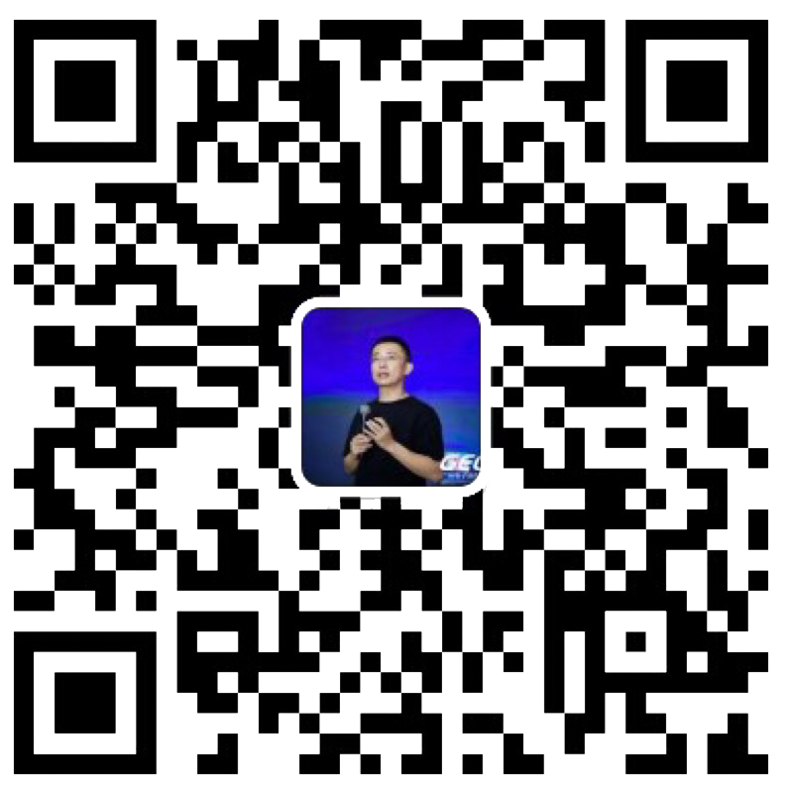
点燃
品牌私域运营中心
最专业的品牌私域运营服务商
帮你管理最有价值的用户资产
Wei Zi Jun
+86 139 0227 0098
WeChat
510970969@qq.com

